Slide 1



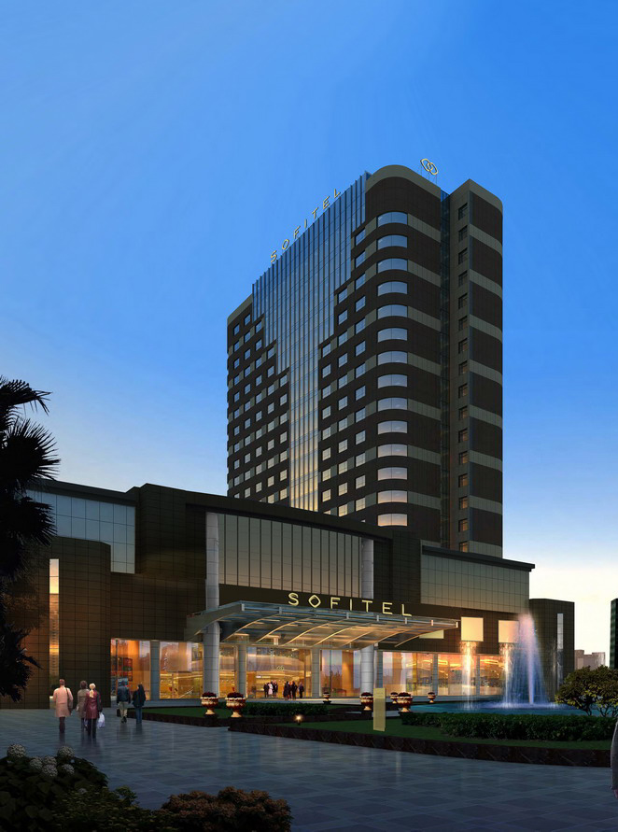

Sofitel Zhengzhou International
郑州索菲特国际饭店
招 贤 令
Life is Magnifique!

Slide 2
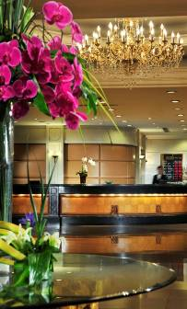
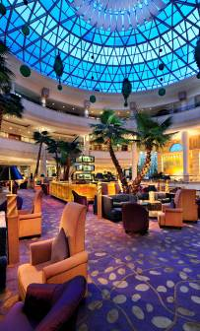
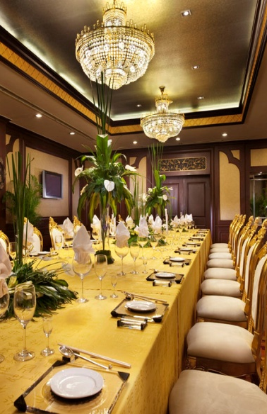

【关于我们】
郑州索菲特国际饭店地处省会黄金地段，周边省级政府机构林立。2014年由法国著名设计师皮埃尔设计进行了整体装修。整个饭店因宁静雅致的户外设计、超大透明的玻璃穹顶、错落有序的布局而营造出浪漫优雅的舒适氛围。
【吸引 .精致 .优雅服务】
饭店楼高20层有220间客房全被配备
索菲特MYBED概念卧具, BOSE音响系统
17英寸超大保险柜, 42英寸高清液晶电视
一键式晨起/睡眠灯光控制键
24小时免费高速网络连接及全覆盖无线网络

Slide 3
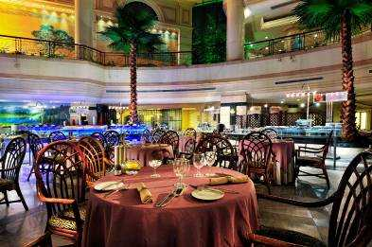
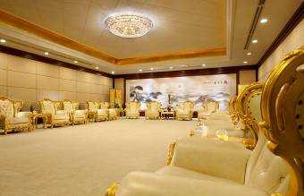
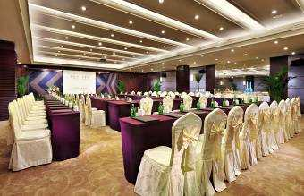
【招 聘 职 位】
前厅部
Front Office
【读懂 . 关怀 . 创造 . 分享】
Receptionist
接待员
Porter
行李员
Service Center Clerk
服务中心文员
Recreation Center Attendant
康乐中心文员

Slide 4
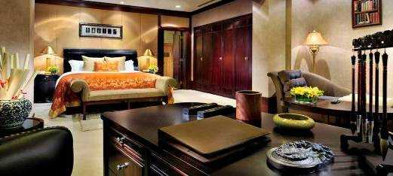
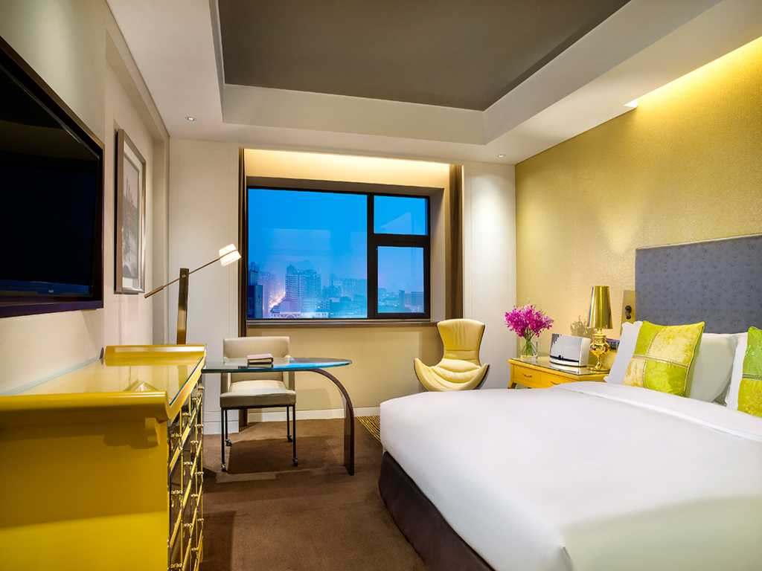
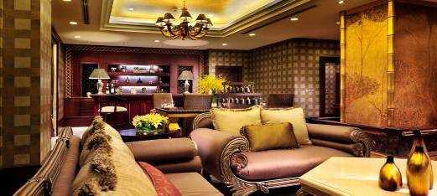
【热忱待客 . 进取精神 . 创新】
【招 聘 职 位】
客房部Housekeeping
Room Attendant
楼层服务员
【持续绩效 . 尊重 . 信任】
安全部
Security Dept.
Security Officer
安全员

Slide 5
【 福利待遇】
加入我们，开启美妙绝伦的旅程！
  1、酒店将会提供有市场竞争力的薪资待遇，并为员工缴纳五险一金；
  2、所有员工享有双休待遇、带薪年假、带薪病假等国家规定的法定假期；
  3、免费提供宿舍及工作餐；
  4、酒店不定期举办丰富的员工活动，生日会及其他庆祝活动；
  5、法式优雅的工作环境，雅高学院的专业培训课程，酒店间及酒店内部
  的交叉培训，将会给您提供良好的职业发展和晋升空间。
【快乐的精髓 . 开放精神 . 追求卓越】

Slide 6




【联系我们】
联系人： 张经理
联系电话：0371-65557319
0371-65557338 18638181802
传真：0371-65950088
地址：郑州市城东路289号
（金水路与城东路交叉口向南100米路东）
乘车路线：
乘坐26路、43路、115路、122路、305路、916路、会展1号到国际饭店下车（金水路路南100米）

